Slide 1
РАБОТА С РОДИТЕЛЯМИ
МБДОУ №4 воспитатель: Устимова И.С.
Формы и методы работы с родителями должны быть направлены на повышение педагогической культуры родителей, на укрепление взаимодействия детского сада и семьи, на усиление ее воспитательного потенциала.

Slide 2
Деятельность педагога по организации работы с родителями реализует следующие цели:
1. Просветительская – способствовать родительскому видению и пониманию изменений, происходящих с детьми.
2. Консультативная – совместный психолого-педагогический поиск методов эффективного воздействия на ребенка в процессе приобретения им общественных и учебных навыков.
3. Коммуникативная – обогащение семейной жизни эмоциональными впечатлениями, опытом культуры взаимодействия ребенка и родителей.

Slide 3
Формы взаимодействия с семьей
Родительские собрания + в нетрадиционной форме
Выставки, конкурсы
Детско-родительские проекты
Сотрудничество
Консультации
Беседы
Праздники

Slide 4
Формы организации общения
педагогов и родителей
Наименование | С какой целью используется эта форма | Формы проведения общения
Информационно-аналитические | Выявление интересов, потребностей, запросов родителей, уровня их педагогической грамотности | Анкетирование
Досуговые | Установление эмоционального контакта между педагогами, родителями, детьми | Совместные досуги, праздники, участие родителей и детей в выставках
Познавательные | Ознакомление родителей с возрастными и психологическими особенностями детей дошкольного возраста. Формирование у родителей практических навы­ков воспитания детей | Проведение собраний, консультаций в нетрадиционной форме, устные педагогические беседы, педагогическая библиотека для родителей.
Наглядно-информационные: информационно-ознакомительные; информационно-просветительские | Ознакомление родителей с работой дошкольного учреждения, особенностями воспитания детей. Формирование у родителей знаний о воспитании и развитии детей. | Оформление информационных стендов для родителей.

Slide 5
Информационно-аналитический метод работы:
Заполнение анкет, беседы.
Анкета для родителей
«Выявление и развитие творческих способностей у детей»
Фамилия, Имя ребенка_____________________________________
Уважаемые родители ответьте, пожалуйста, на следующие вопросы:
1. Чем интересуется Ваш ребенок? Стойки, постоянны ли его интересы?
____________________________________________________________________________________________________________________
2. Отражает ли ваш ребенок свои впечатления в разных видах деятельности, проявляет при этом инициативу, творчество._______________________________________________
В каких? _________________________________________________
(Игры, лепка, рассказы, рисунки, конструирование, поделки из природного материала)
3. Занимаетесь ли Вы с ребенком совместной творческой деятельностью?
(Играете, лепите, рисуете, конструируете)__________________________
4. Оцените Ваше родительское участие в детских видах деятельности
(подчеркните)
а) систематическое б) эпизодическое в) отсутствие участия
5. Считаете ли Вы, что у Вашего ребенка есть особые таланты?____
Если есть, то какие?________________________________________

Slide 6
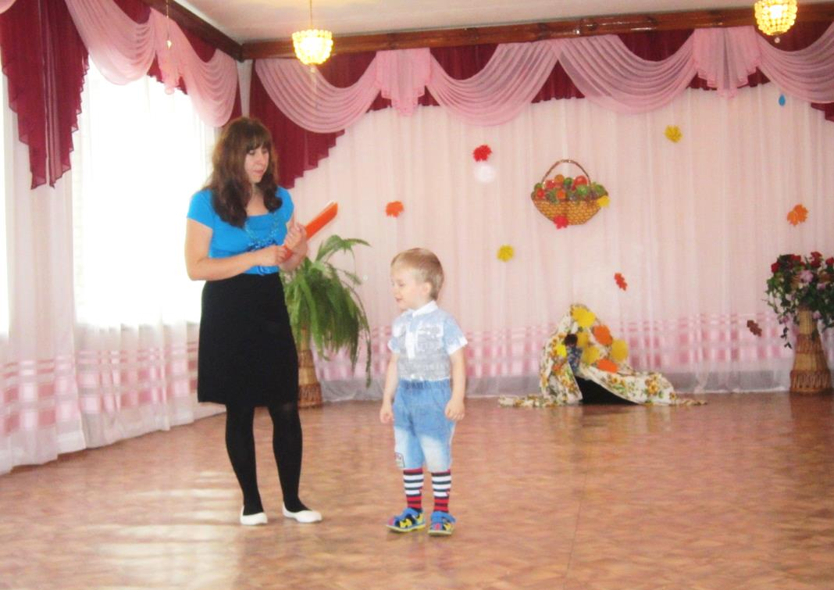
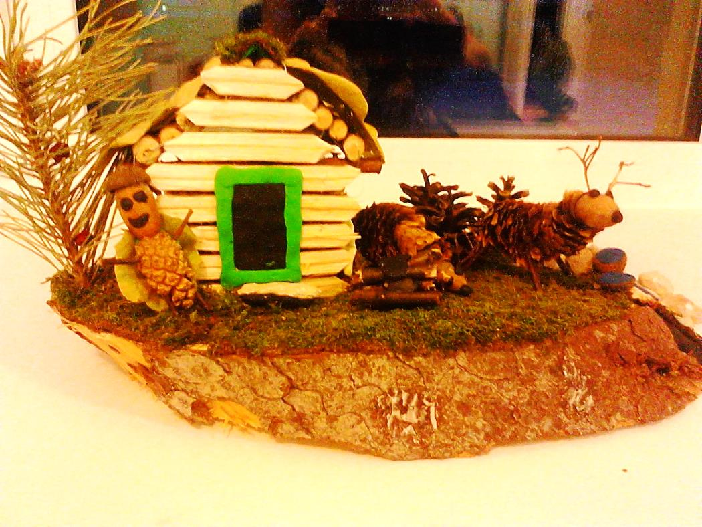
Досуговые: например утренники и участие родителей в выставках.

Slide 7
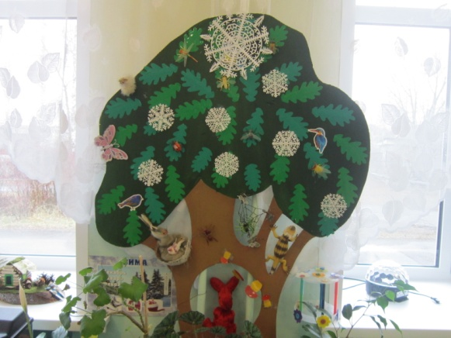
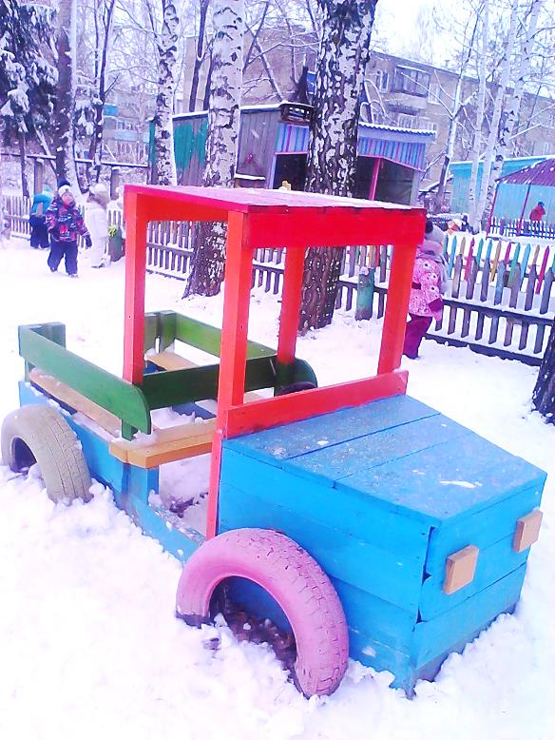
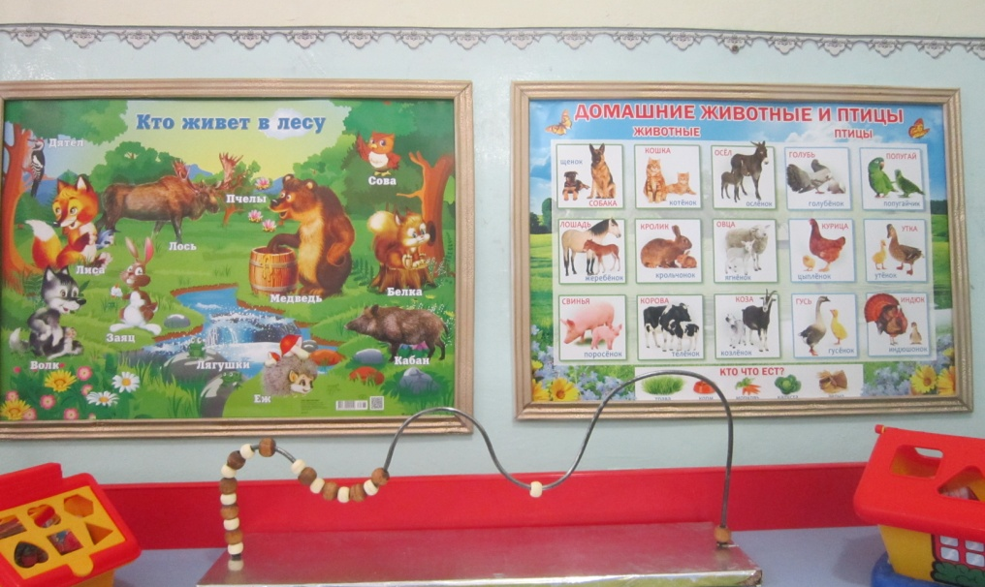
Совместные мероприятия педагогов, родителей и детей
Оформление группы
Благоустройство территории участка

Slide 8
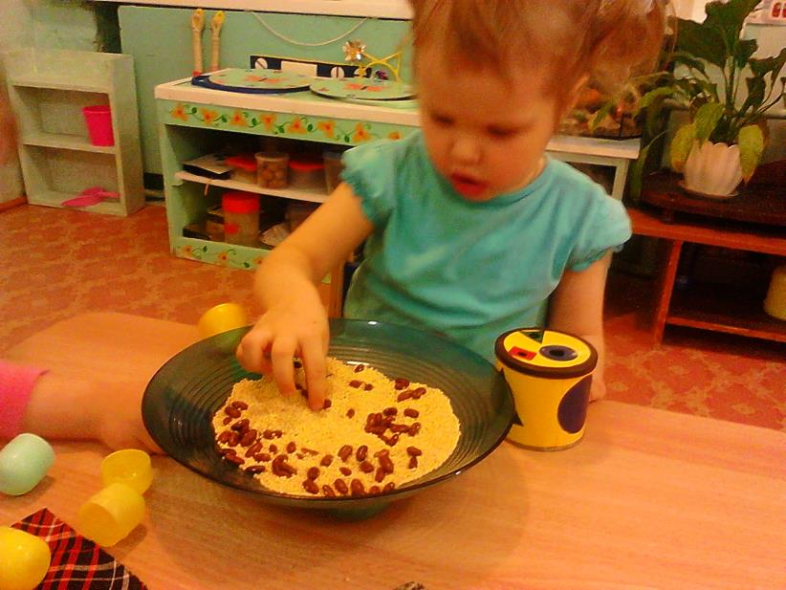
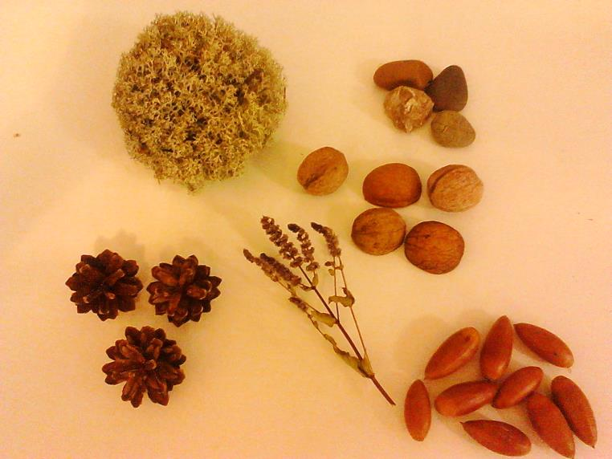
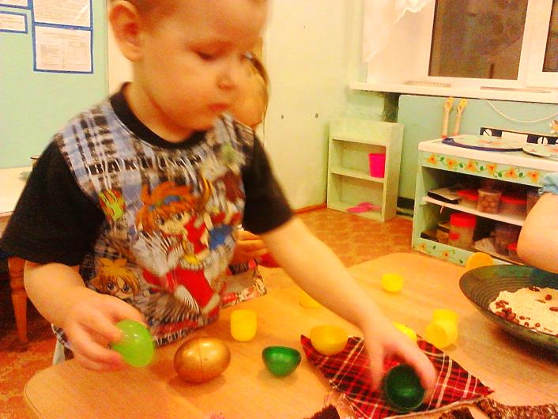
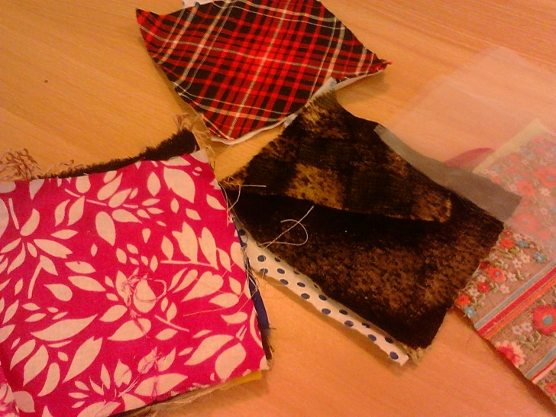
Совместные мероприятия педагогов, родителей и детей
Пополнение дидактического, природного и др. центров группы.

Slide 9
Познавательные: например изготовление информационных брошюр и родительские собрания.
Консультация для родителей
ТЕМА:
«ВОСПИТАНИЕ У ДЕТЕЙ МЛАДШЕГО ВОЗРАСТА САМОСТОЯТЕЛЬНОСТИ В САМООБСЛУЖИВАНИИ».

Slide 10
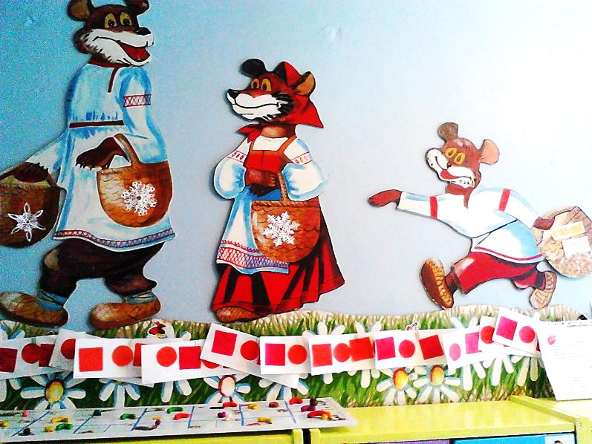
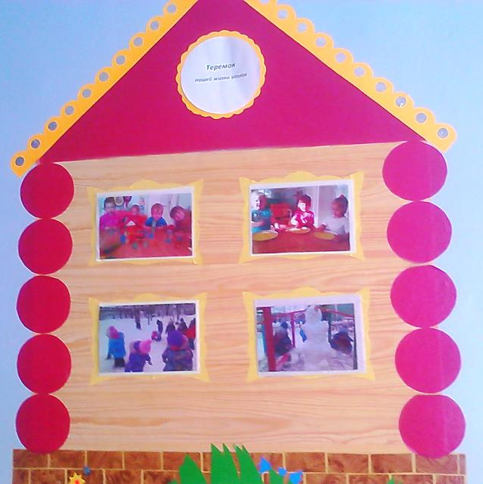
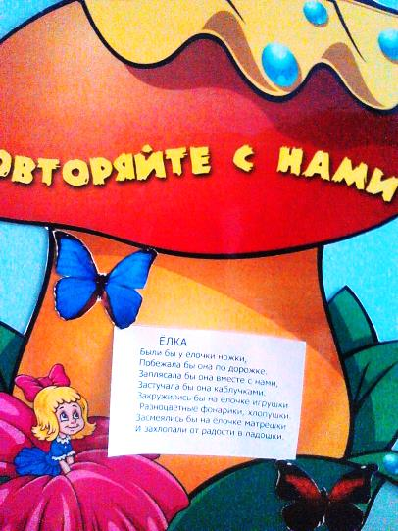
Наглядно-информационный: информационно-ознакомительный; информационно-просветительский метод, например: оформление информационных стендов для родителей.

Slide 11
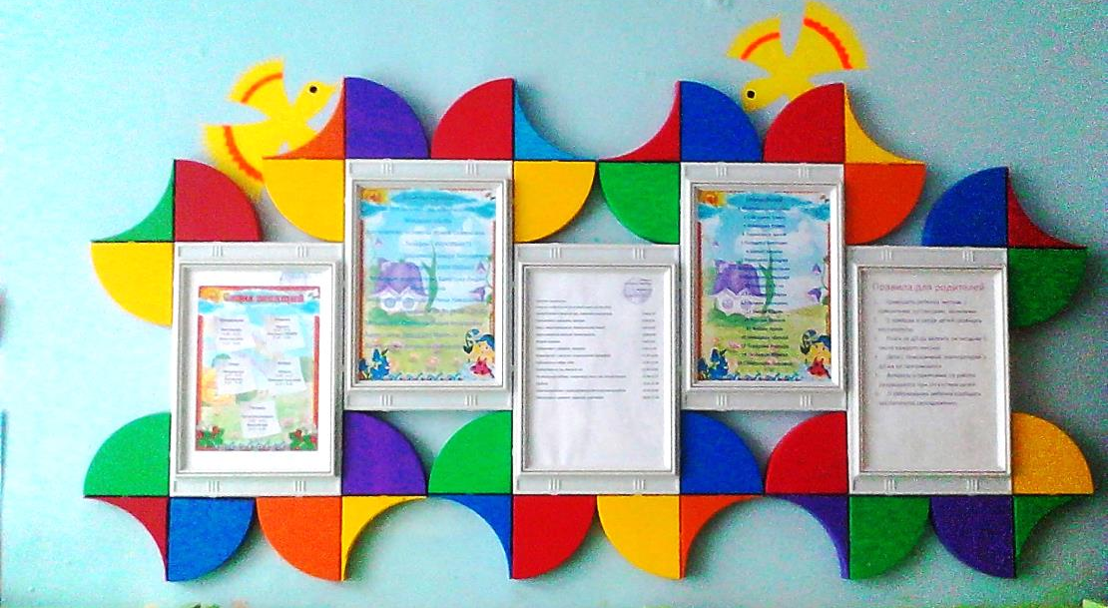
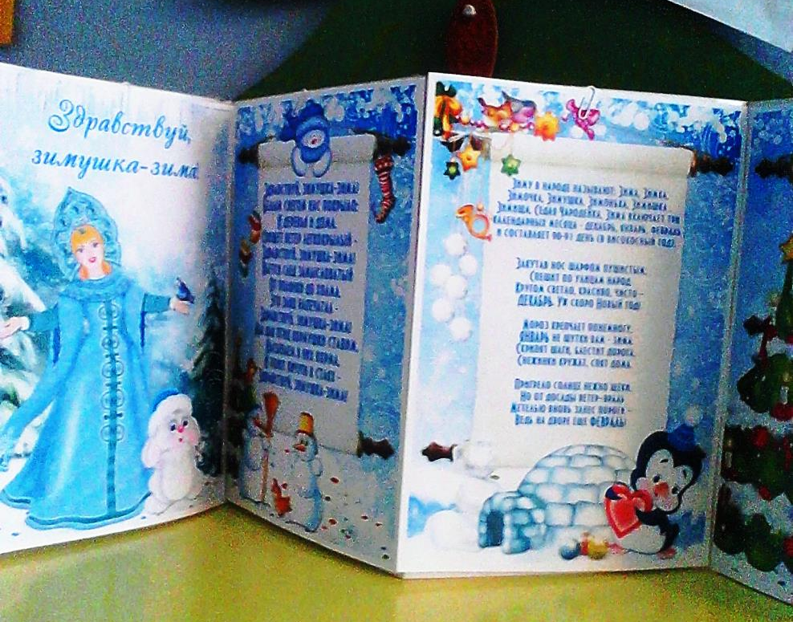
А так же папок - передвижек

Slide 12
Слагаемые успешного общения
желание пойти на контакт
заинтересованность в общении
видение в другом равного партнера
готовность принять иную точку зрения
выбор интересных значимых тем
тактичность

